Slide 1
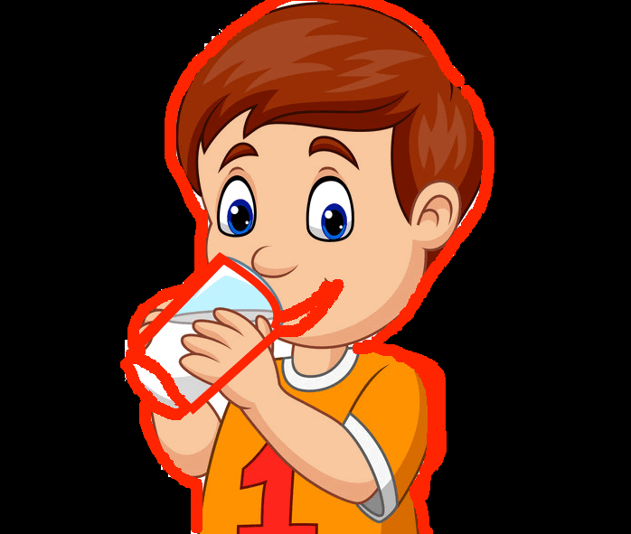
اكتشاف الرابط بين الأفعال ومجموعة من الأشياء أو الأدوات
مقدم الهدف
شمسه المنصوري

Slide 2
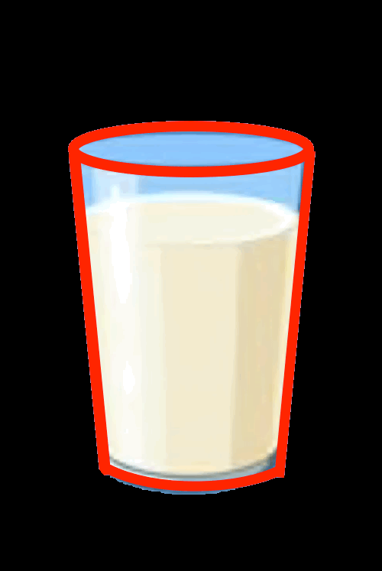
المراجعة:أ. امنه | الإعداد : شمسة المنصوري | اكتشاف الرابط بين الأفعال ومجموعة من الأشياء أو الأدوات رقم الهدف(768) | الهدف
الفئة العمرية: ٣-١٥ | مستوى الشدة: شديدة | فئة الإعاقة : اعاقة شديدة | بيانات الهدف
عنوان الدرس : حمد يشرب الحليب. 1-حمد يحب أن يشرب الحليب بالكوب. يقول المعلم : يشرب حمد الحليب بالكوب. 2- كوب يقول المعلم: كوب (يرفع المعلم الكوب). |  |  | كتاب الطالب

Slide 3
1-يجب على المعلم قول شرب حمد الحليب بالكوب. أشرب يا (اسم الطالب) بعد أن ينظر الطالب للصورة.
1-يجب على المعلم قول شرب حمد الحليب بالكوب. أشرب يا (اسم الطالب) بعد أن ينظر الطالب للصورة.

Slide 4
2-يجب على المعلم قول كوب و يرفع الكوب بيده بعد ان ينظر الطالب لصورة كوب.

Slide 5
اكتشاف الرابط بين الأفعال ومجموعة من الأشياء أو الأدوات | الهدف
انشطه مهارية | المكونات
ا ستراتيجيات التعليم: 1- النمذجة والمحاكاة: يقوم الطالب بتقليد المعلم في حركة الشرب بالكوب. 2- النظام الرمزي الملموس: يربط الطالب الفعل بالرمز أو يربط الفعل بالحدث. 3- التعلم عن طريق الموسيقى و الأغاني Super simple learning يسمع و يشاهد الطالب الاغنية للاستمتاع و التقليد. | المقدمة

Slide 6
الأنشطة الصفية: 1- يطلب المعلم من الطالب أن يشير لصورة الكوب. 2- يطلب المعلم من الطالب أن يشير لصورة الولد الذي يشرب . 3- يطلب المعلم من الطالب ان يشير الطالب لما يستخدمة لشربل الحليب. 4- يطلب المعلم من الطالب أن يمسك الكوب و يشرب الحليب. | كتاب الطالب

Slide 7
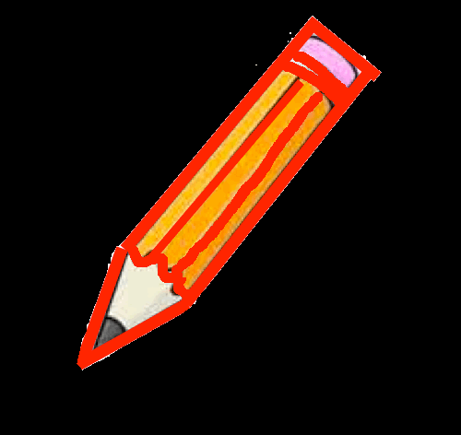
1- يشير لصورة الكوب.

Slide 8
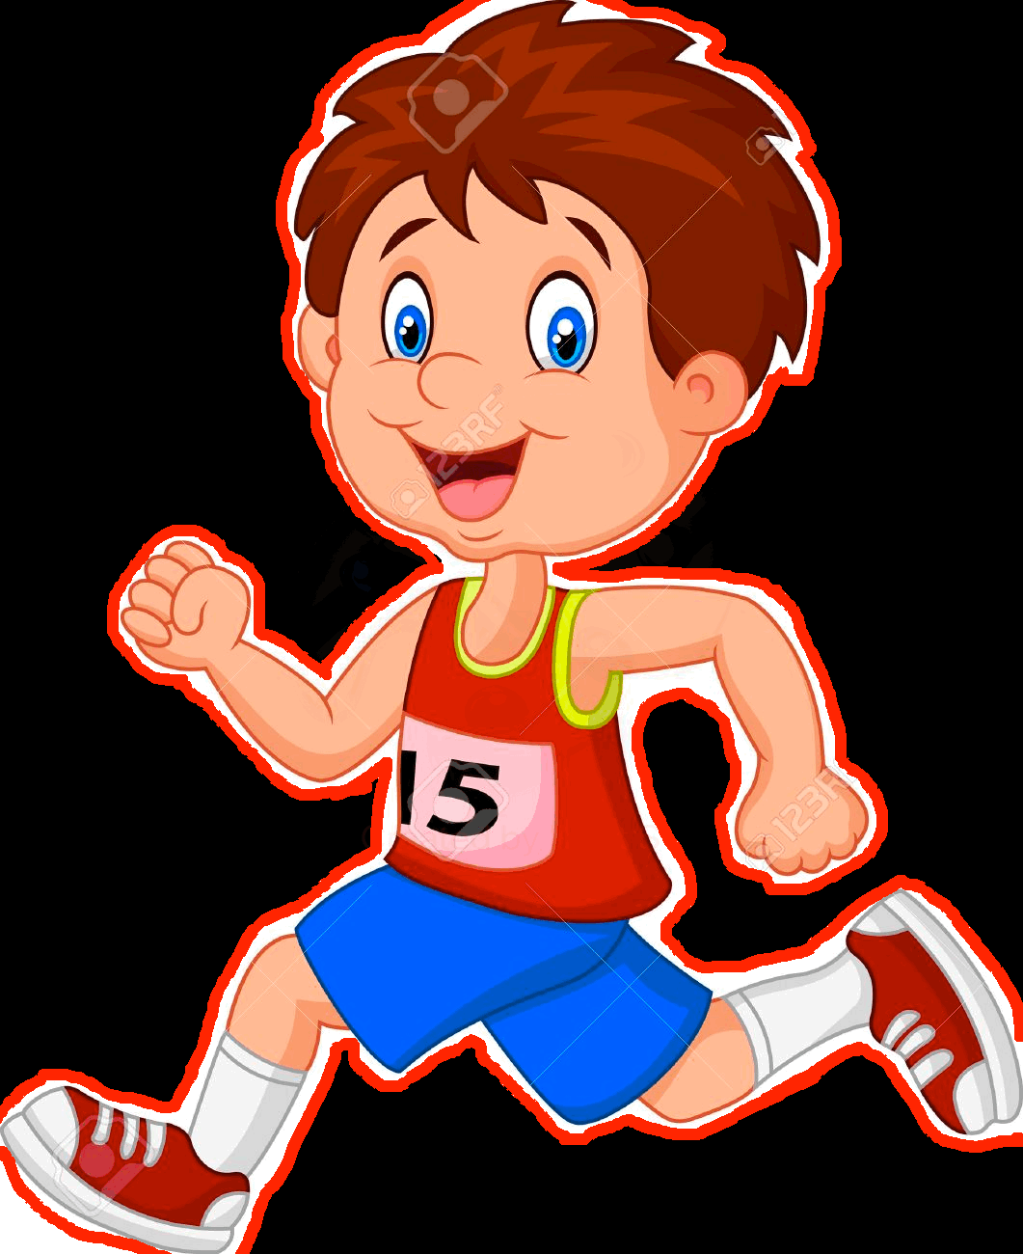
2- يشير لصورة الولد الذي يشرب .

Slide 9
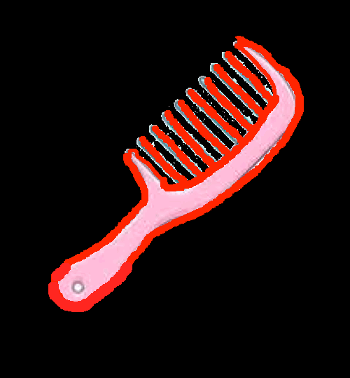
3- يشير ل الطالب لما يستخدمة لشرب الحليب.

Slide 10
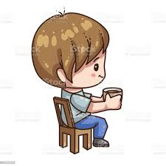
4- يمسك الطالب الكوب لشرب الحليب .

Slide 11
الحصة الدراسية: الهدف الرئيسي: -اكتشاف الرابط بين الأفعال ومجموعة من الأشياء أو الأدوات. 1- قراءة الدرس بطريقة معبرة للطلبة عدة مرات مع الإشارة إلى الصور في كتاب دليل الطالب. 2- تنفيذ التمارين والأنشطة الصفية في كتاب دليل الطالب. النشاط الرياضي: يطلب المعلم من الطالب أن يمسك و يفلت الأكواب. النشاط الفني: يطلب المعلم من الطالب أن يشكل كوب بالملصقات الملونه و المشكلة. نشاط موسيقي: سماع انشودة عن شرب الحليب https://www.youtube.com/watch?v=eB6vWNu9z8I | دليل للمعلم
طلب من الأسرة استخدام الكوب لشرب الماء / حليب/ عصير. | الواجب المنزلي
- سماع انشودة شرب الحليب (https://www.youtube.com/watch?v=eB6vWNu9z8I) - نشاط رقم (1)و نشاط رقم (2) و نشاط رقم (3). | تمارين الكترونية
جيد: أن يمسك الطالب الكوب بمساعدة جسدية عالية. متوسط: أن يمسك الطالب الكوب بمساعدة جسدية بسيطة. مرتفع: أن يمسك الطالب الكوب بمفرده. | التقييم

